Slide 1
Paralysie Cérébrale et Pratiques Professionnelles
Quelles Perspectives?
Dr C. Newman, médecin adjoint, Privat Docent MER
Unité de Neurologie et Neuroréhabilitation Pédiatrique
CHUV, Lausanne
Courtesy CP Foundation

Slide 2
QUEL ENVIRONNEMENT?
QUELLE DEMANDE?
COMMENT Y REPONDRE?

Slide 3
Quel environnement?
Facteurs de changement simultanés
Les avancées de la recherche
Les progrès technologiques
La pression économique
La chronicité
Une personne avec PC, une famille
Informés
Avec des exigences
Les professionnels

Slide 4
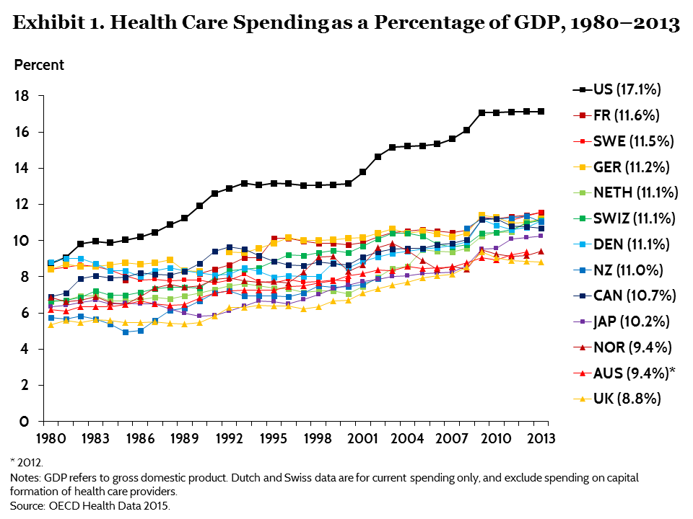

Slide 5
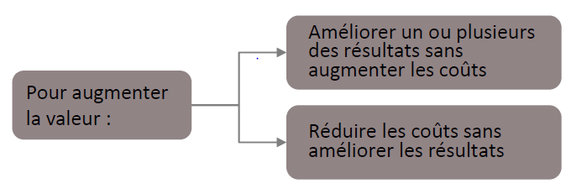
The strategy that will fix healthcare, Michael E. Porter and Thomas H. Lee October 2013 Issue, Harvard Business Review
"La valeur est définie comme étant les résultats de santé obtenus par rapport aux coûts de réalisation de ces résultats"
Incitatifs basées sur les résultats de santé

Slide 6
La personne avec PC, sa famille Informés
Intérêt pour la santé
Ancré dans le débat public, dans les médias
Degré d’information «augmenté»
Les patients s’informent avant et après les soins
Les patients (> 50%) souhaitent que leur médecin leur recommande des sources d’information
Interactivité, les réseaux sociaux dédiés à la santé sont les plus actifs

Slide 7
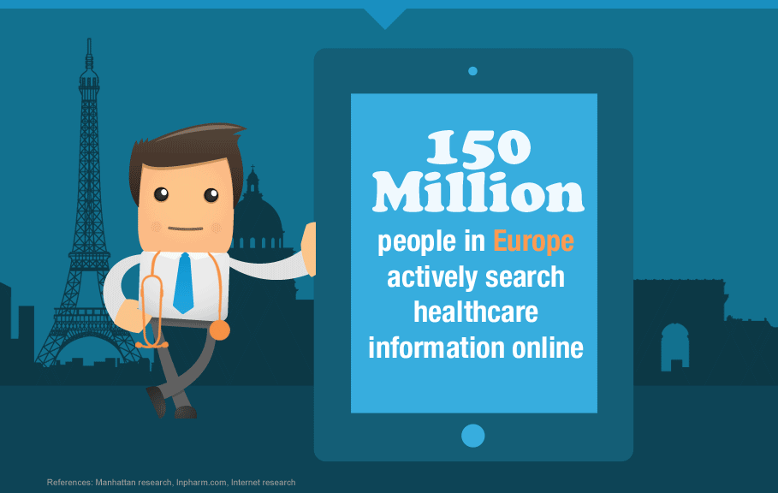

Slide 10
La personne avec PC, sa famille Quelle demande?
Des exigences
Evolution des valeurs : personnalisation, transparence, qualité de la relation, ...
Être responsables, informés, ...
Des attentes
Participer au processus de décision
«Empowerment», participation active
Etre acteur de son projet de vie

Slide 11
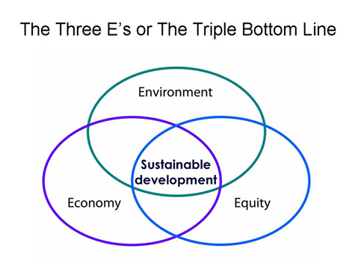
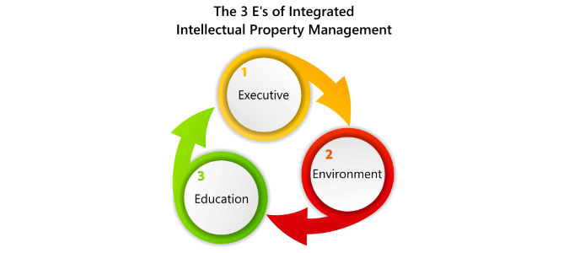
Comment leur répondre?
Les 3 Es

Slide 12
Les (mes) 3 Es
Expertise
Espoir
Evidence

Slide 14
Expertise
«Posture de l’expert» historique, paternaliste
Position de co-experts
Position de co-apprenants
Perfection
Découverte

Slide 16
Evidence - Preuves
Alimente nos pratiques
Se justifie sur le plan de l’éthique du soin
A considérer avec un regard affuté

Slide 17
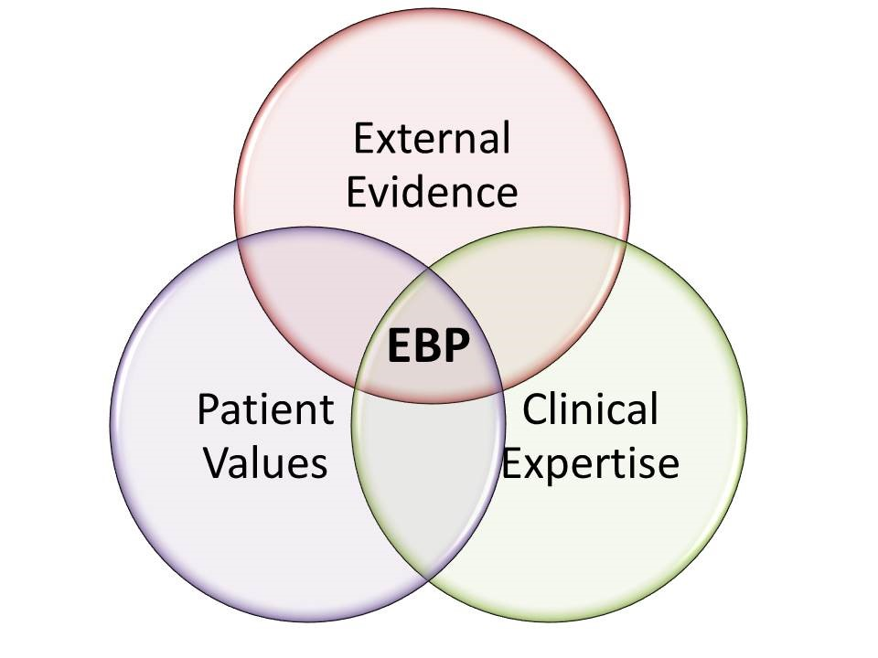

Slide 19
Espoir
Les professionnels «véhicules d’espoir»
Conditions
Communication
Partenariat
Les personnes avec PC «véhicules d’espoir»

Slide 20
SAINT MALO
26 et 27 juin 2017

